Slide 1
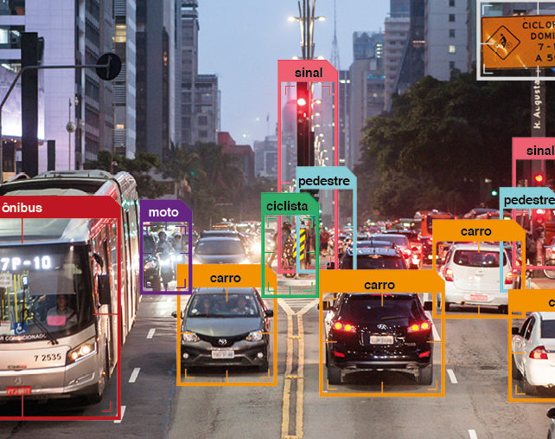
Sistema de monitoramento de vivacidade para recursos humanos
Filipe Gama, Rafael Donner
Caio Rangel, Marcio Moreira

Slide 2
Motivação
Com o aumento significativo do trabalho remoto, surgiram novos desafios relacionados ao monitoramento eficaz dos funcionários. Empresas precisam garantir que os colaboradores estejam realmente presentes e engajados durante o horário de trabalho. Além disso, é crucial evitar fraudes, como o uso de fotos ou vídeos para simular a presença, um risco que se tornou mais relevante em ambientes de home office.

Slide 3
Problemas a ser resolvido
Fraudes em sistemas de autenticação facial, como uso de fotos, vídeos e deepfakes.
Verificação de presença e vivacidade de uma pessoa em frente a uma câmera em tempo real.
Comunicação com outros dispositivos para alertas e ações quando condições são violadas (ex. ausência ou falta de piscadas).

Slide 4
Solução
A solução proposta utiliza visão computacional para monitoramento automatizado dos funcionários em home office. O sistema identifica a presença dos funcionários através de webcams e valida sua identidade por meio de reconhecimento facial. Para garantir que o funcionário está realmente presente e não tentando enganar o sistema com fotos ou vídeos, a verificação de vivacidade é implementada.

Slide 5
Vivacidade
Um dos componentes mais importantes do sistema é a verificação de vivacidade. Isso é feito através da detecção de ações involuntárias, como piscadas. Outro componente é a verificação de processos de webcam virtual que podem passar um vídeo programado “fingindo” ser a entrada de vídeo da webcam em tempo real e o mais robusto componente de verificação de vivacidade são os desafios de levantar a mão em intervalos aleatórios

Slide 6
Componentes do sistema
OpenCV: Responsável pela captura e processamento de imagens,
detectando o rosto dos funcionários.
Dlib/MediaPipe: Utilizado para identificar pontos faciais, como os
olhos, que ajudam na detecção de piscadas.
MQTT: Protocolo utilizado para comunicação remota em tempo
real, enviando alertas e informações para os administradores..
Face_Recognition: Biblioteca para verificação de identidade
através de reconhecimento facial.

Slide 7
Etapas do desenvolvimento
Implementação de reconhecimento facial usando OpenCV e
face_recognititon.
Desenvolvimento da lógica de detecção de piscadas com Dlib.
Integração do desafio de detecção de mãos com MediaPipe.
Comunicação MQTT para enviar mensagens quando a vivacidade ou
presença não são atendidas.

Slide 8
Desafios de desenvolvimento
Ajuste de parâmetros para detecção precisa de piscadas (sensibilidade e número de frames).
Problemas de exposição com webcams de baixa qualidade.
Dificuldade em diferenciar uma pessoa real de um vídeo sem precisar implementar desafios aleatórios.
Ajustar o sistema para continuar reconhecendo a face do usuário com alta exposição de luz.

Slide 9
Trabalhos futuros
Melhorar a qualidade da detecção em condições de iluminação adversas.
Implementar métodos adicionais para diferenciar pessoas reais de vídeos ou deepfakes, sem depender de piscadas ou gestos.
Criar um banco de dados e um back-end para processar essa informações para disponibilizar esses dados ao cliente

Slide 10
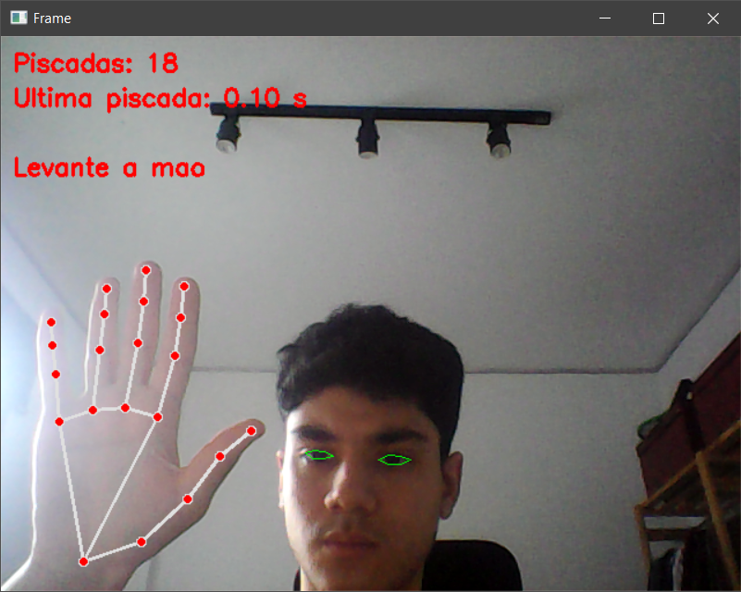
Funcionamento do sistema
O usuário irá registrar uma foto tirada pela própria webcam
O sistema ira verificar se é a mesma pessoa da foto
O sistema Contará o número de piscadas
O sistema irá fazer um desafio de levantar a mão

Slide 11
Conclusões
O desenvolvimento deste projeto resultou em um sistema funcional de detecção facial e monitoramento de piscadas, capaz de verificar a presença e vivacidade de uma pessoa em tempo real assim Podemos concluir que o projeto se encaminhou muito bem apesar dos desafios enfrentados e o sistema ainda tem muitas melhorias a serem feitas em relação a adaptação do programa a ambientes com condições mais desafiadoras.

